Slide 1
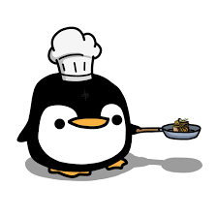
s
DOPOLEDNE
KUCHAŘEM
Učíme se S KUCHAŘEM
4.E. 16.dubna

Slide 2


POZORNĚ POSLOUCHEJ
ŘIĎ SE POKYNY
DBEJ NA HYGIENU
DBEJ NA BEZPEČNOST
PŘEMÝŠLEJ, než něco uděláš
SLEDUJ, UČ SE, POZORUJ
NEBOJ SE OCHUTNAT
UŽIJ SI TO

Slide 3
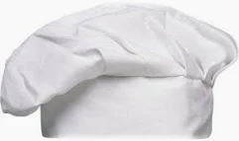

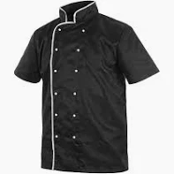
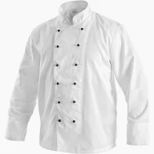
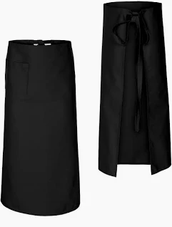
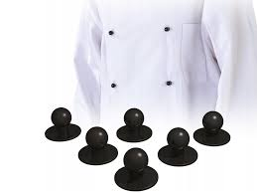
Co si vezmou na sebe?
kuchařský RONDON
OBLEČENÍ KUCHAŘE CHRÁNÍ.
ŘEKNI, VYMYSLI JAK.

Slide 4
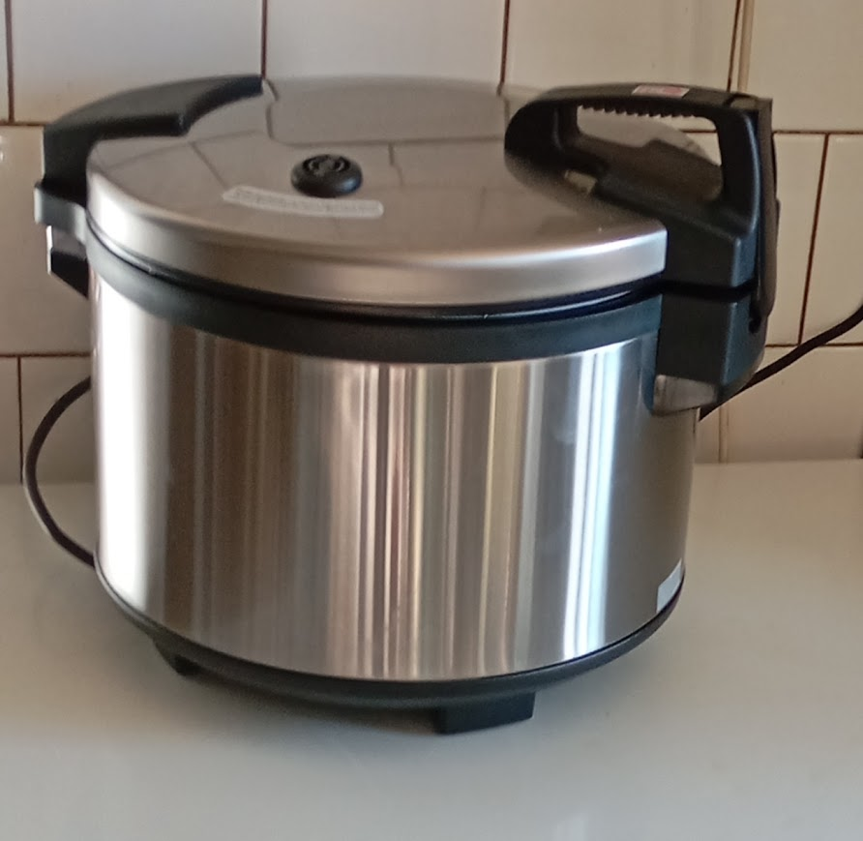

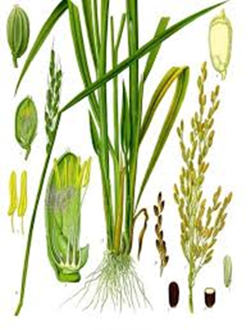
Pomocníci v kuchyni
Prohlédni si fotografie
Přemýšlej, k čemu v kuchyni slouží
Pokud víš, řekni jejich názvy
RÝŽOVAR

Slide 5

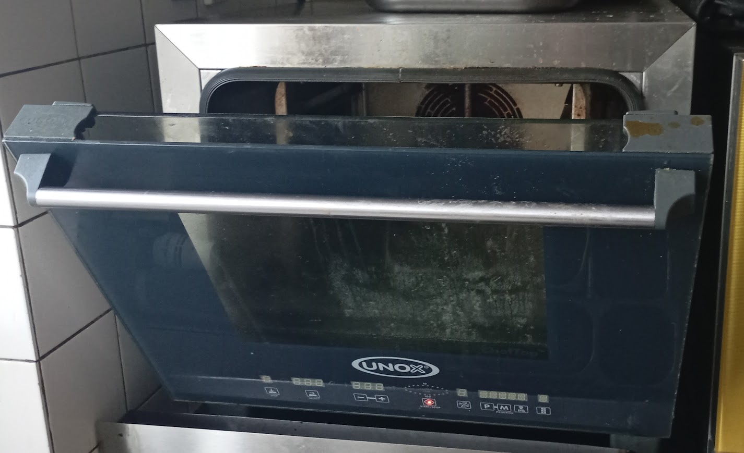
KONVEKTOMAT = „COMBO“

Slide 6

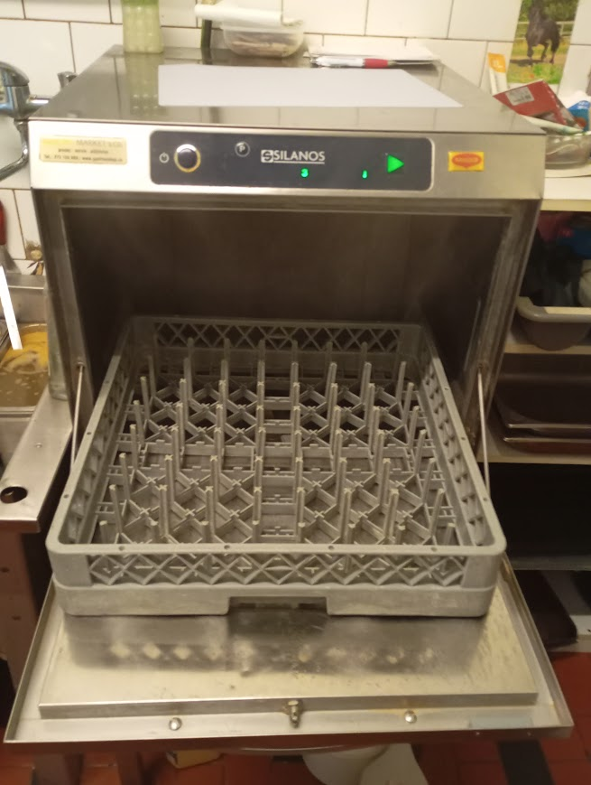

MYČKA

Slide 7


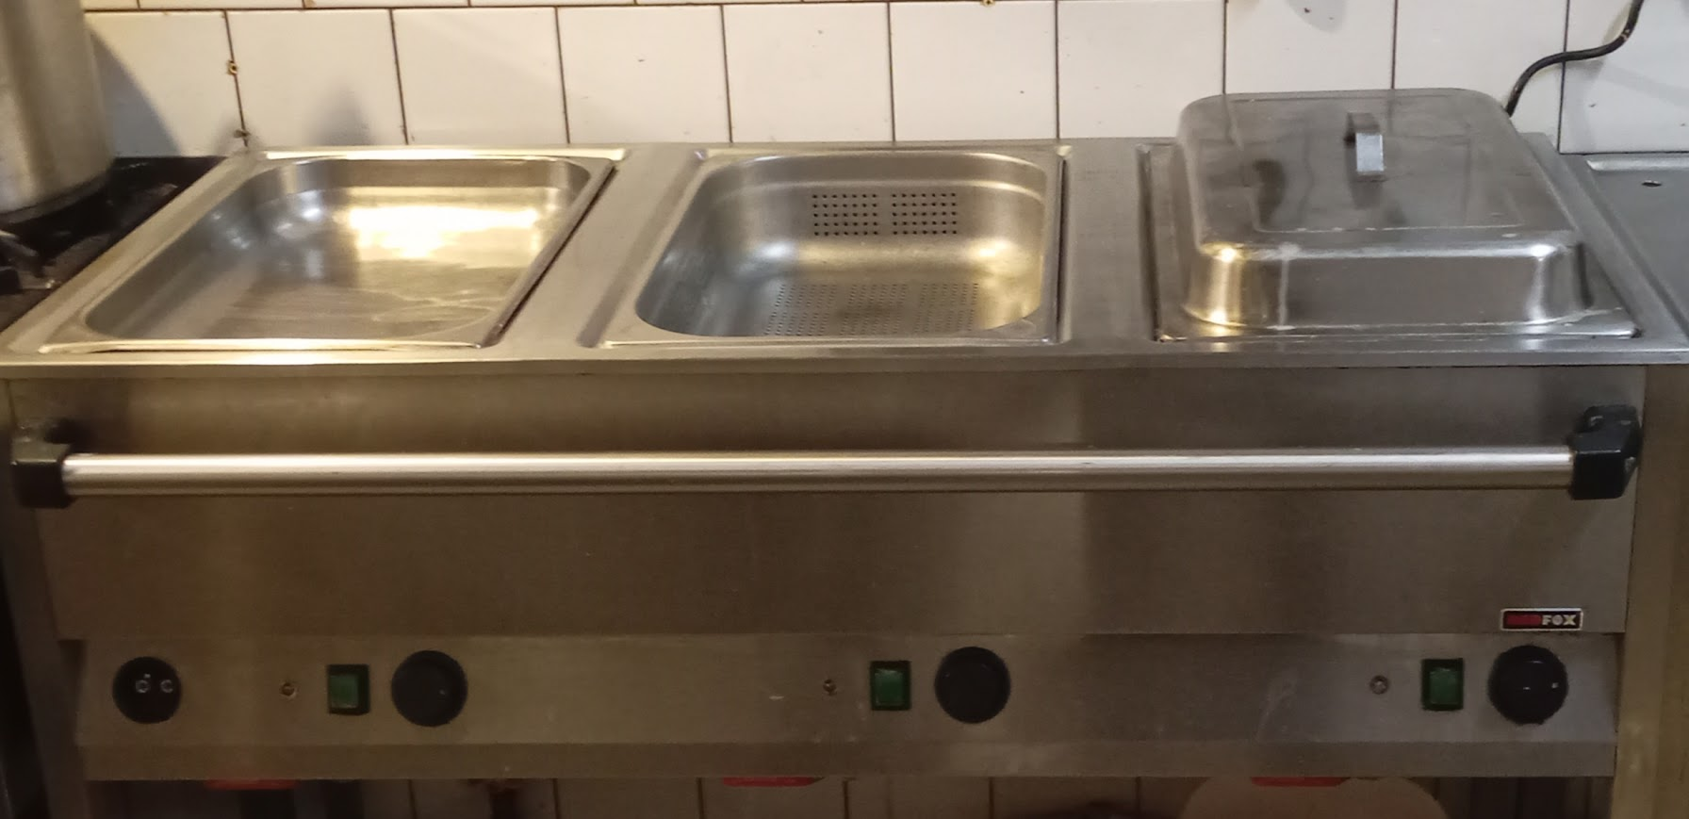
REŽON = OHŘÍVACÍ VANA

Slide 8

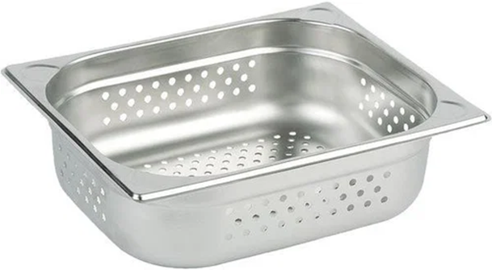
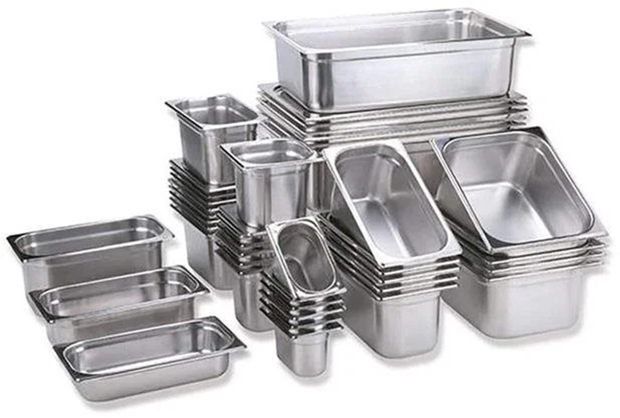
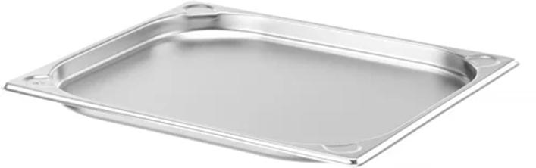
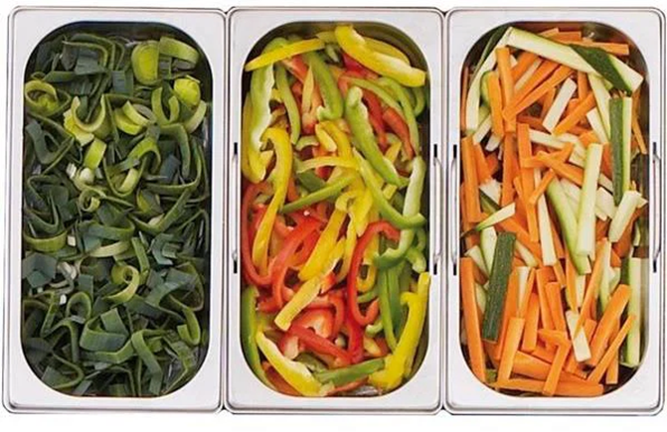
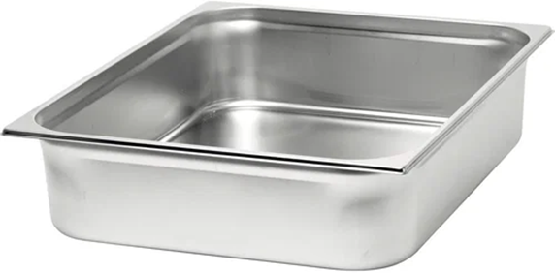
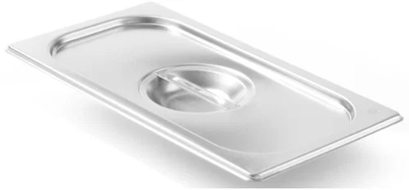
Gastronádoby = „géčka“

Slide 9

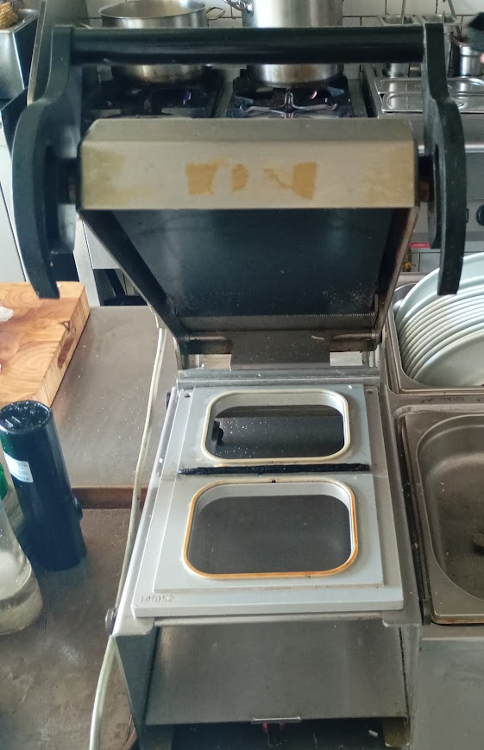
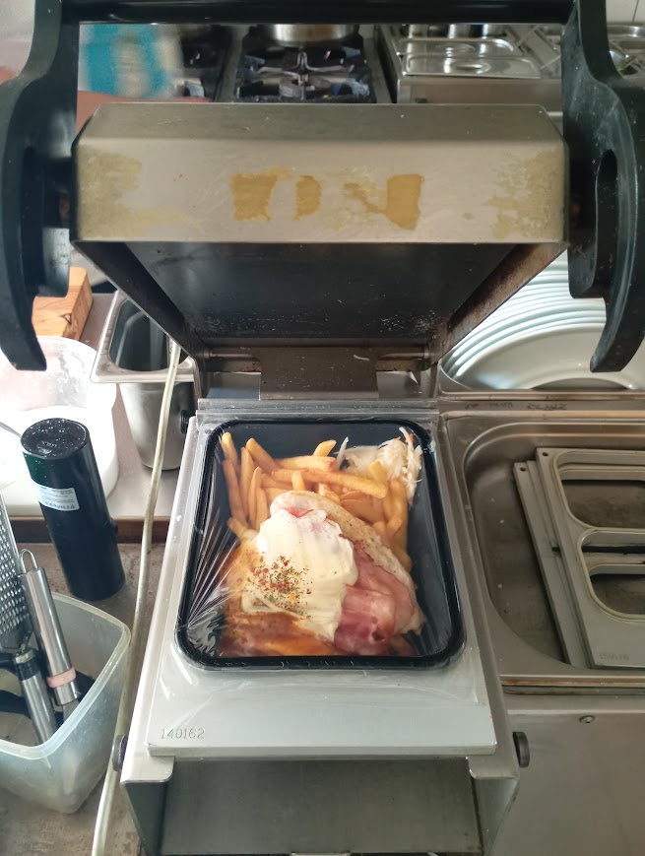
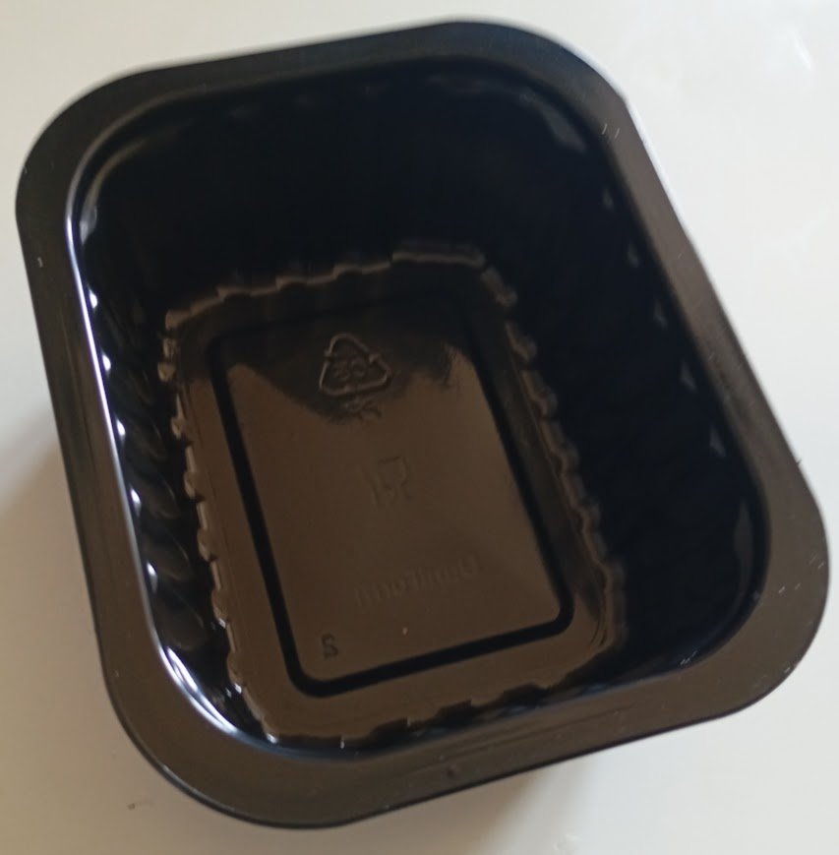
RUČNÍ ZATAVOVAČKA JÍDELNÍCH MISEK

Slide 10
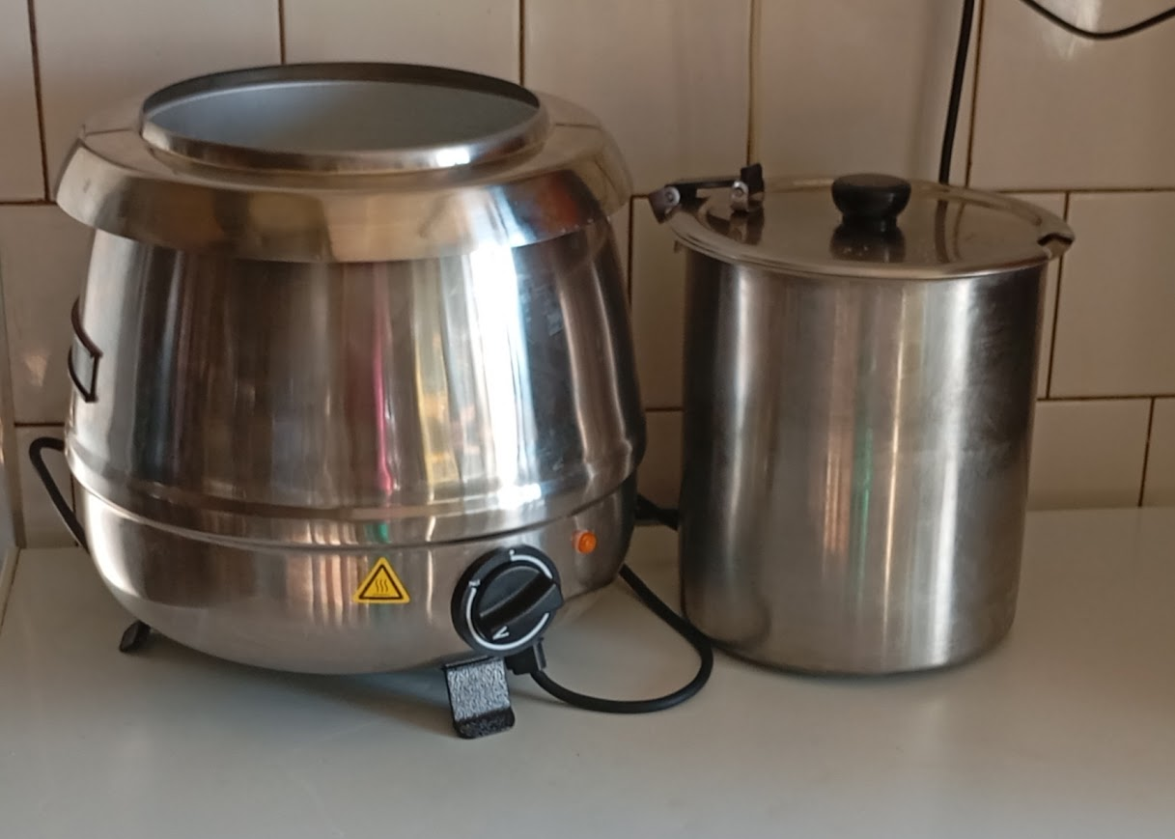
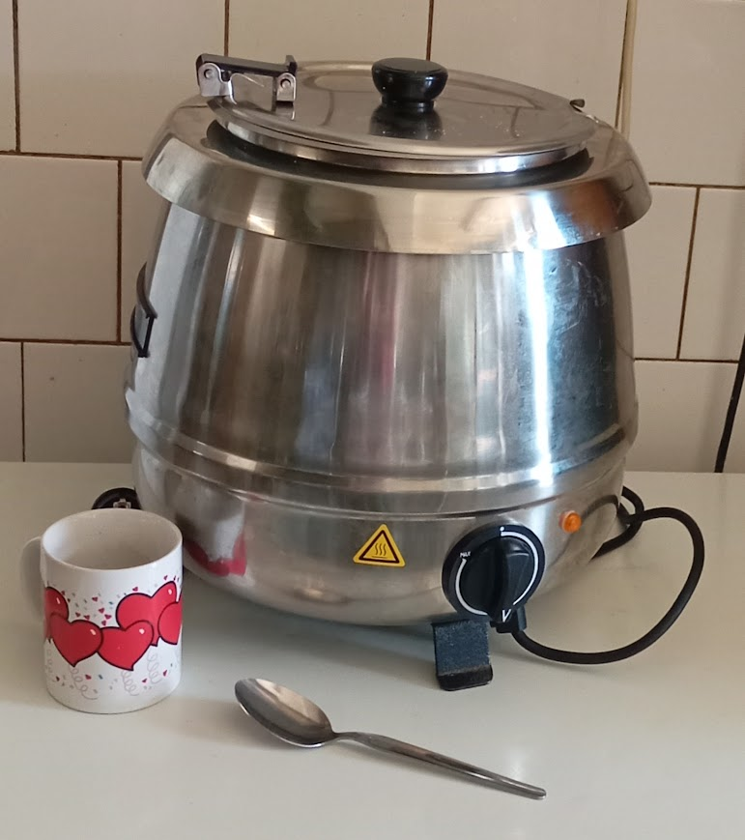

SOUP KETTLE - OHŘÍVAČ POLÉVKY
Hrnek a polévková lžíce jsou zde pro srovnání velikosti

Slide 11

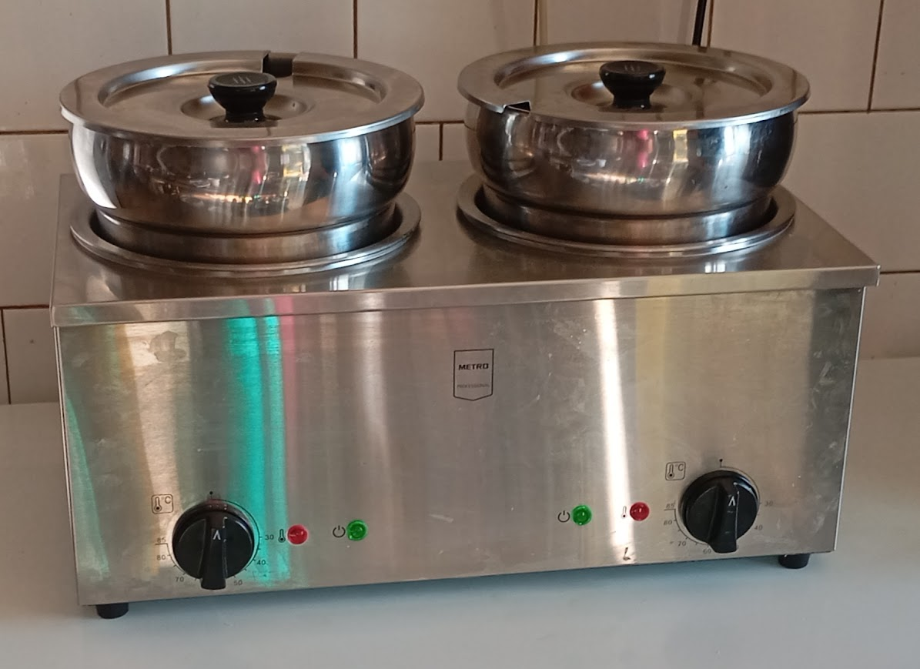

Slide 12

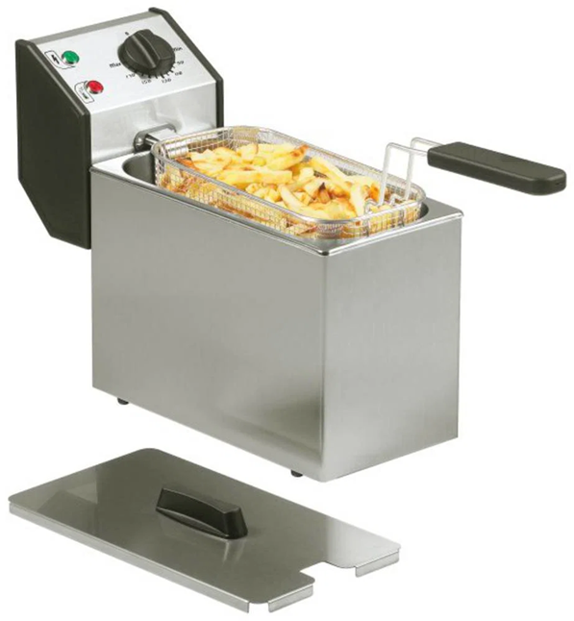
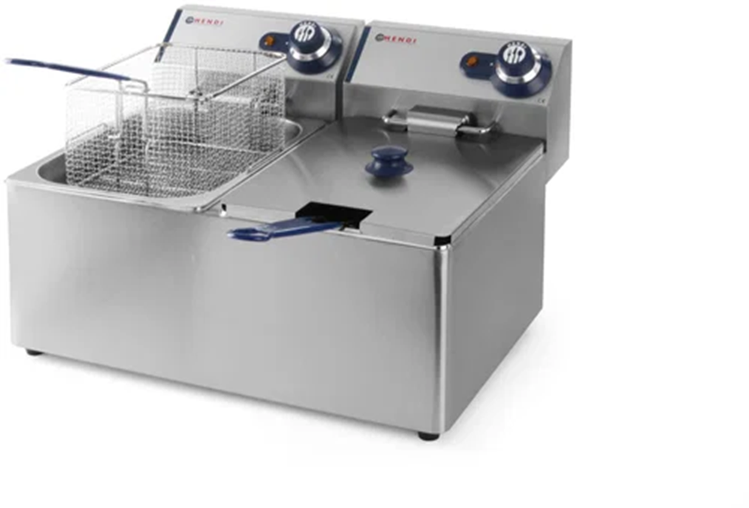

FRITÉZA

Slide 13
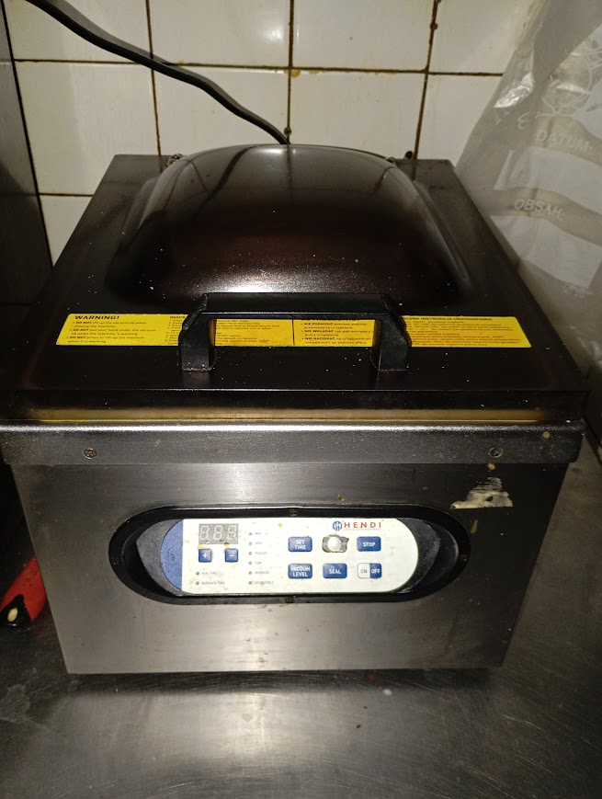
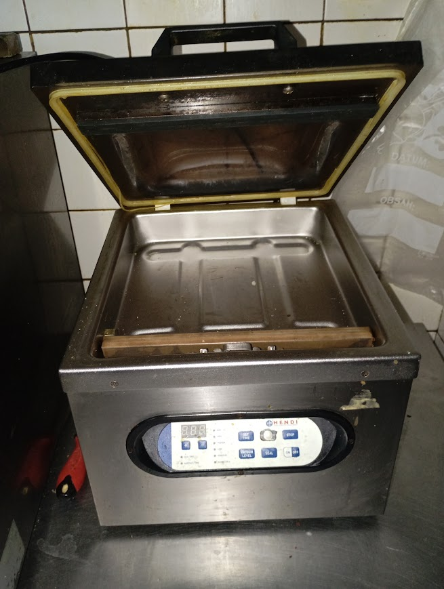

VAKUOVAČKA

Slide 14
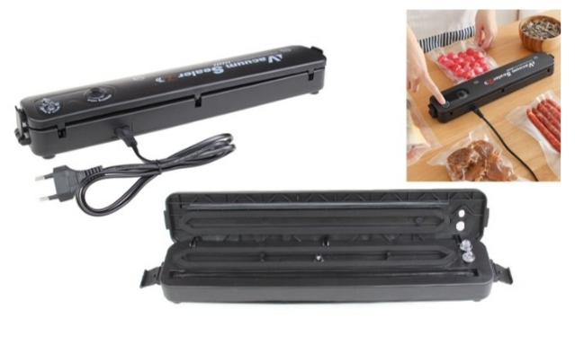
TUHLE MÁTE MOŽNÁ DOMA
DOMÁCÍ VAKUOVAČKA

Slide 15

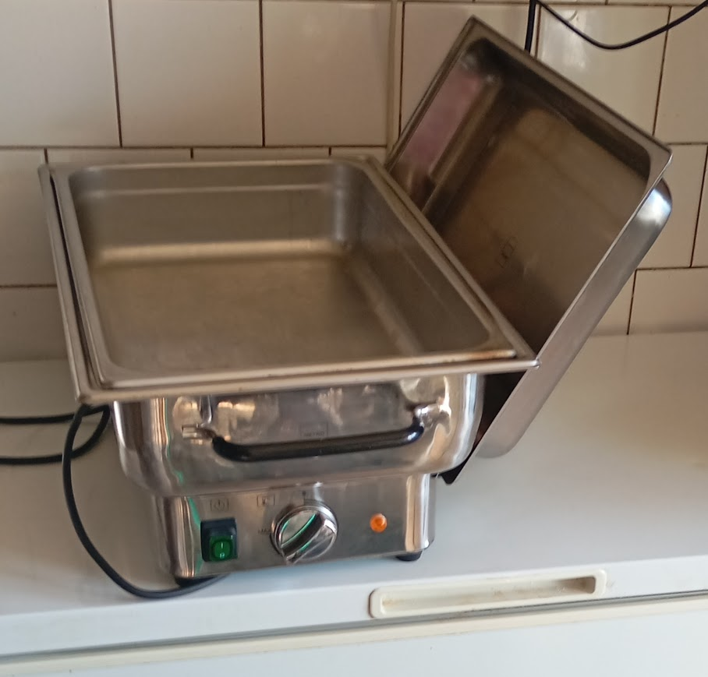
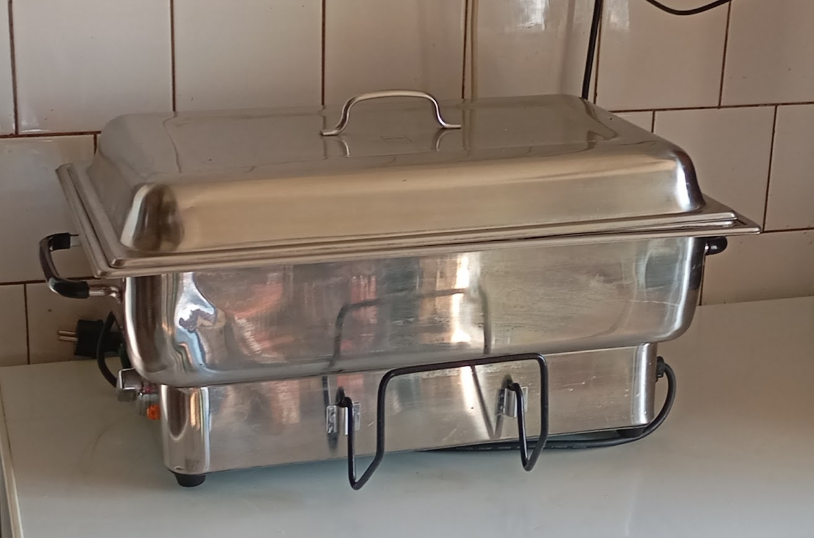
ŠAFING

Slide 16
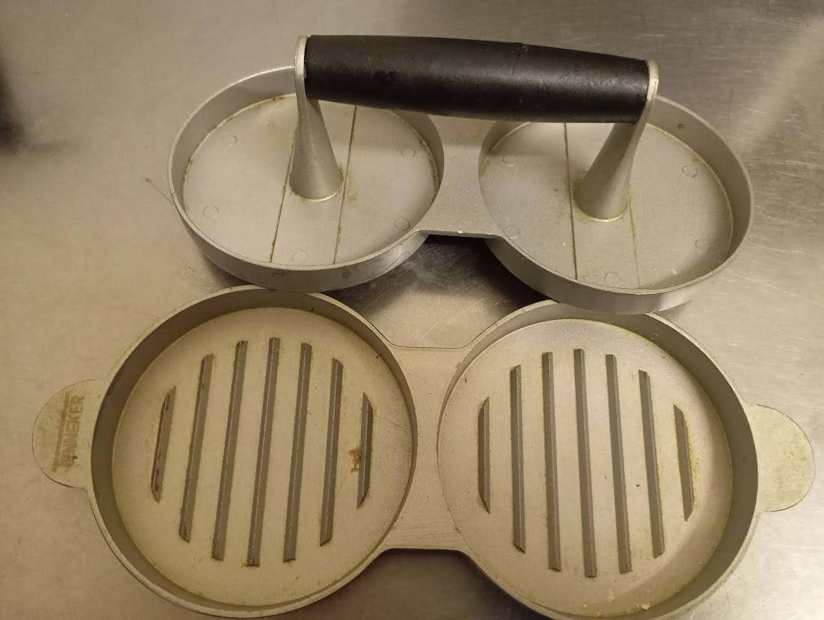

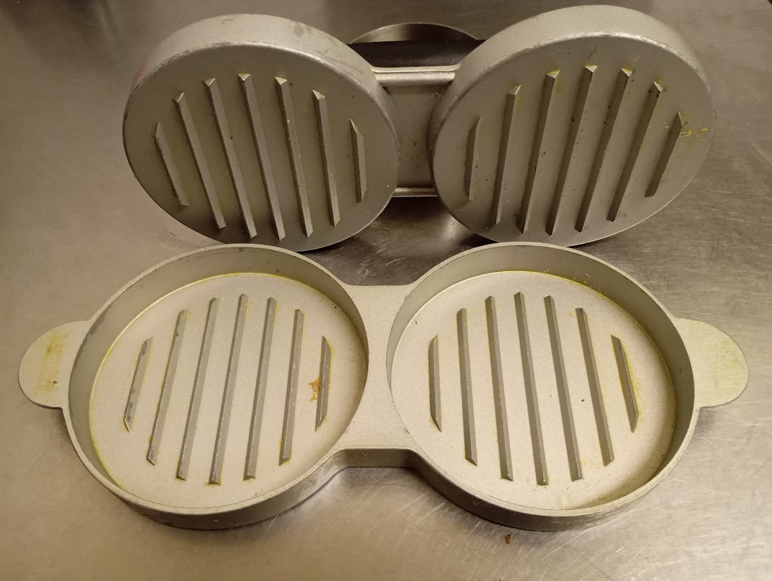


Slide 17
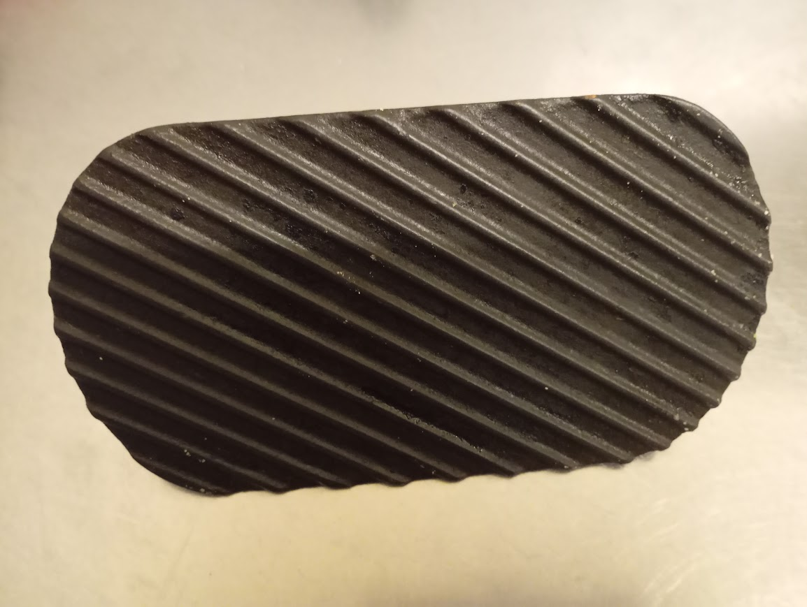

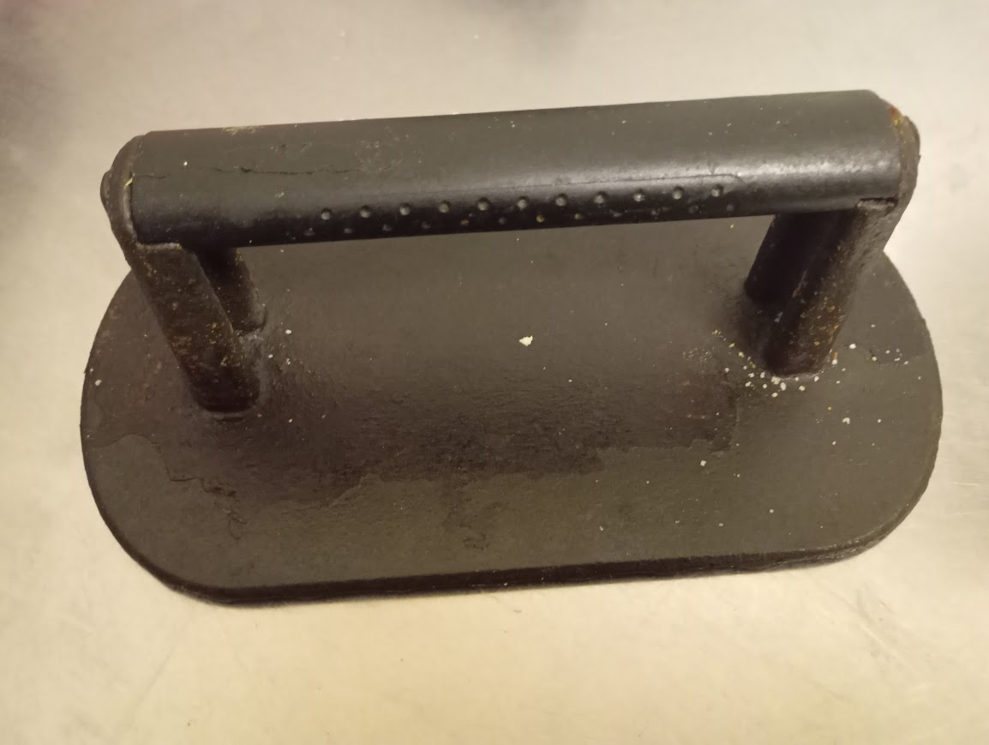
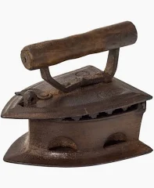

Slide 18

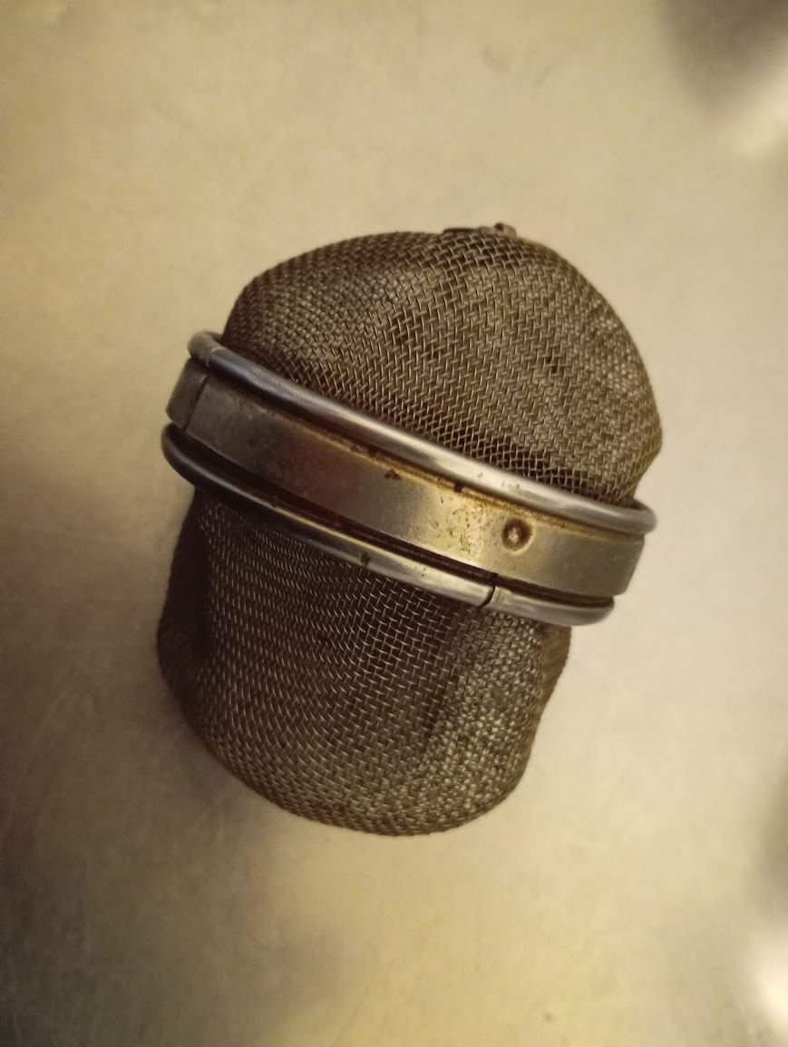
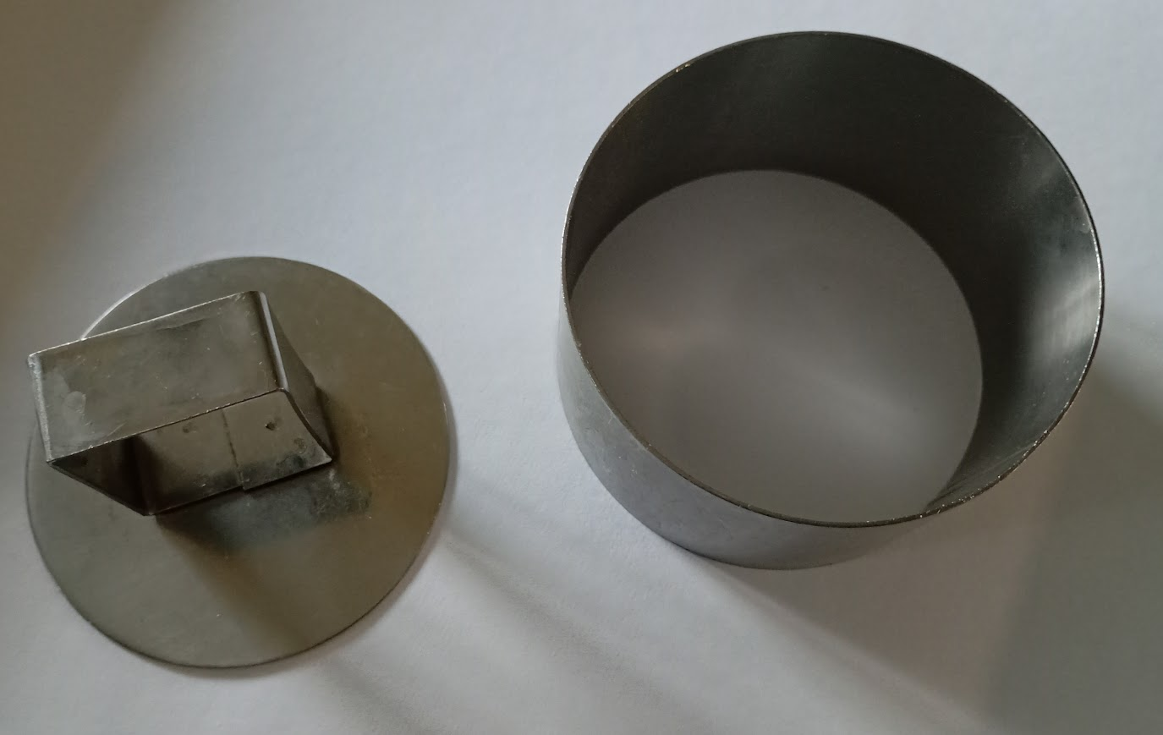

Slide 19
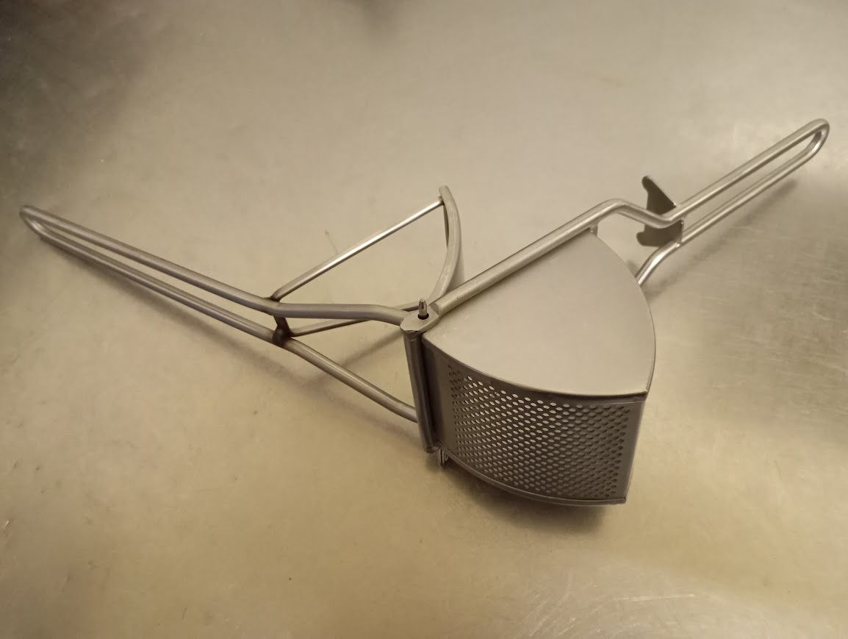
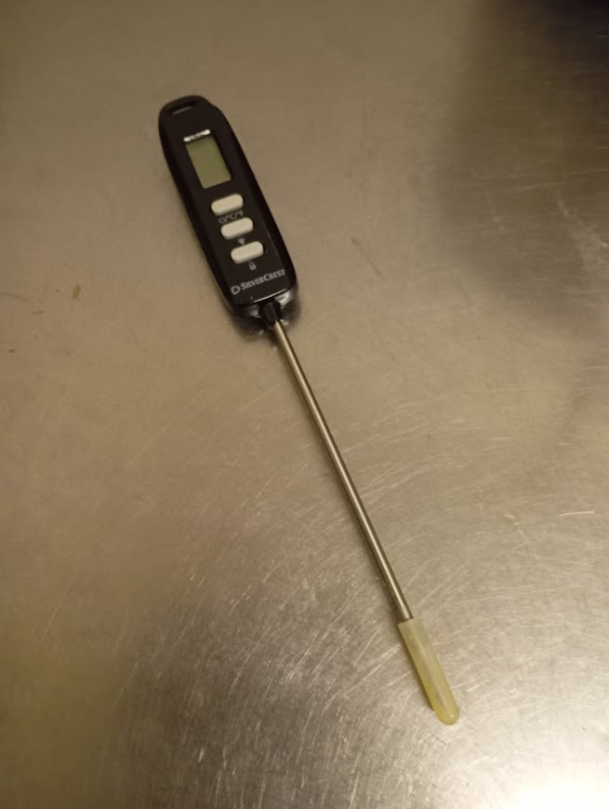

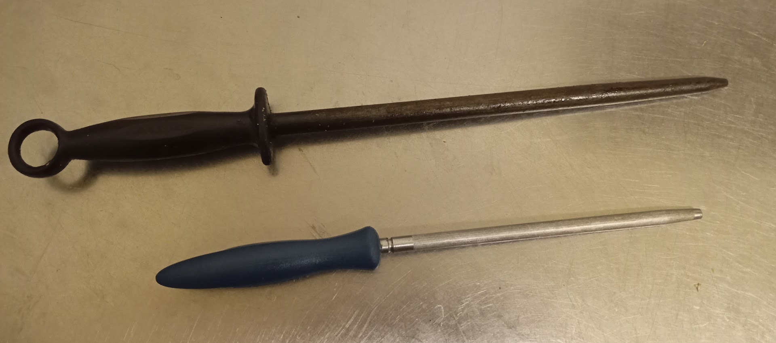

Slide 20
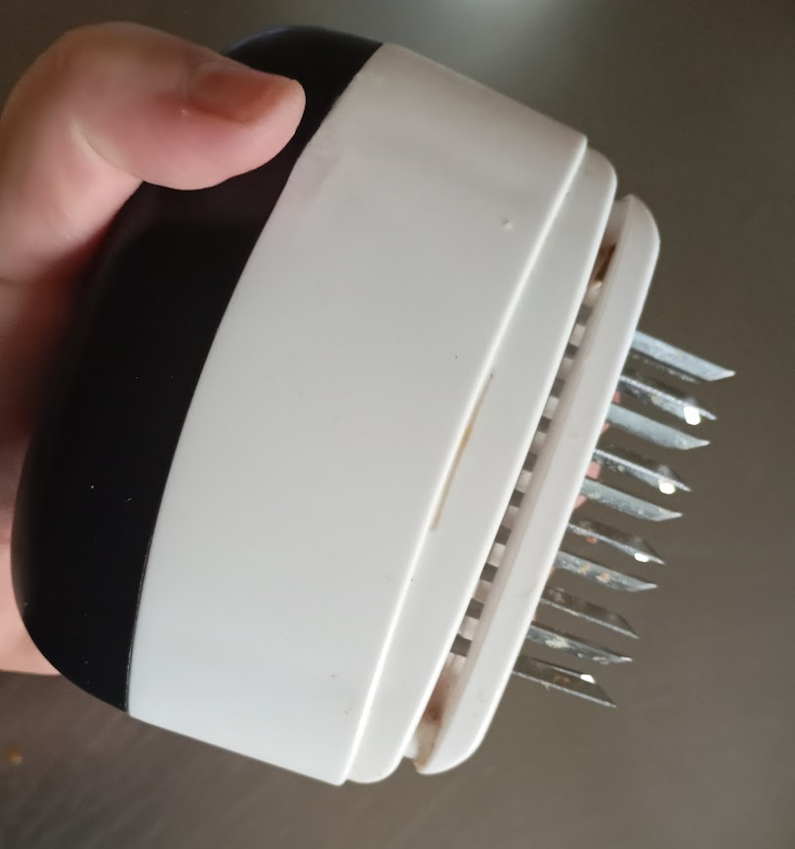
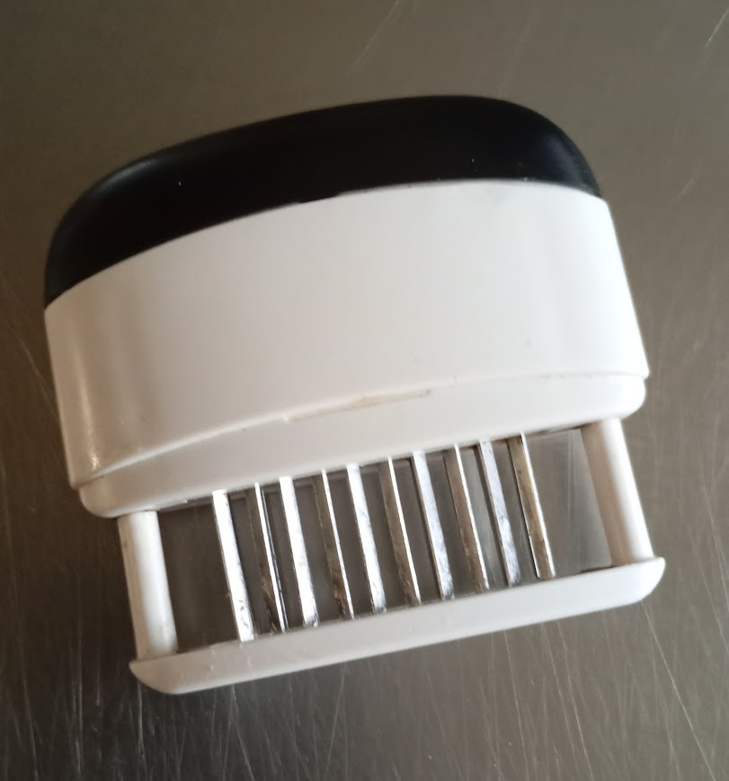

TANDERIZÉR

Slide 21

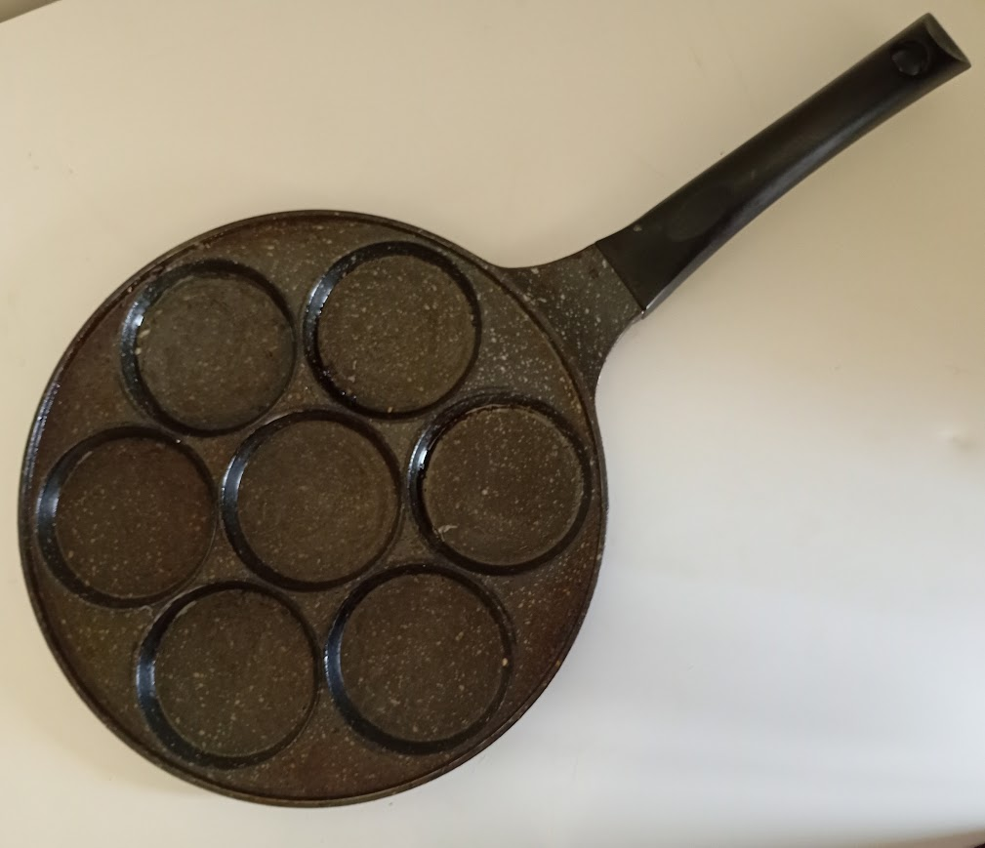
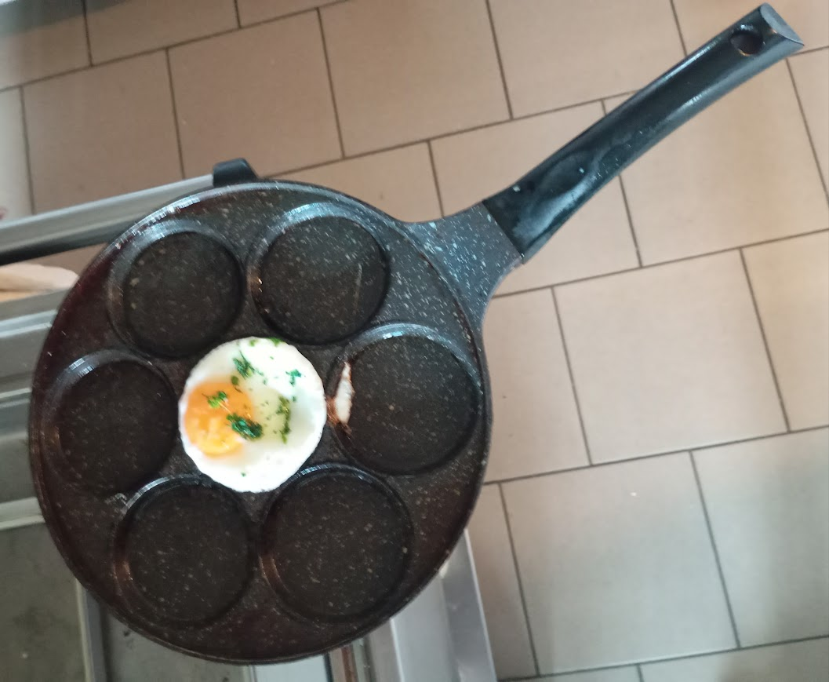
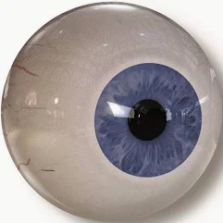

Slide 22
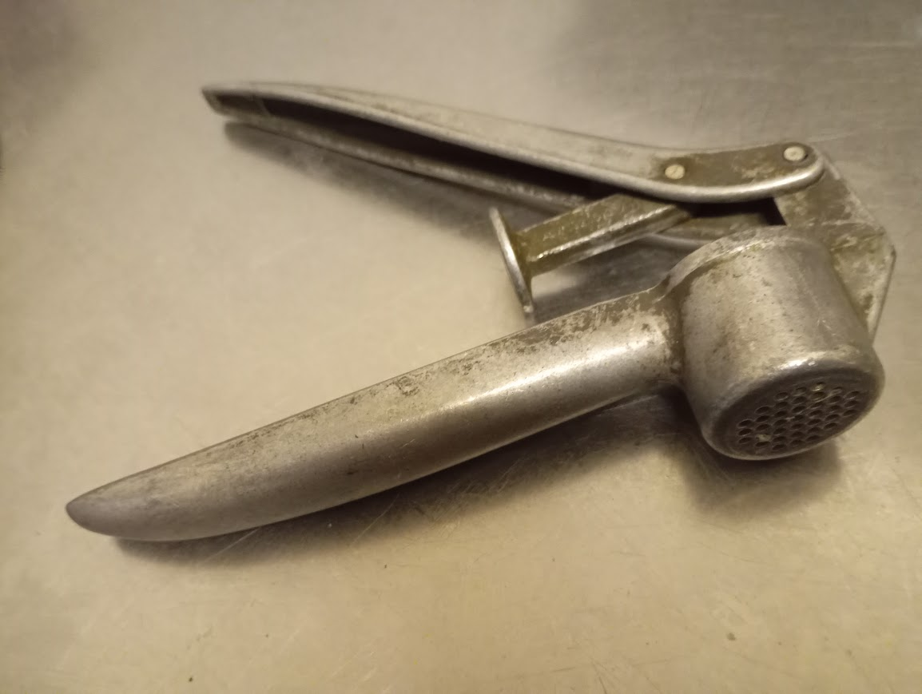

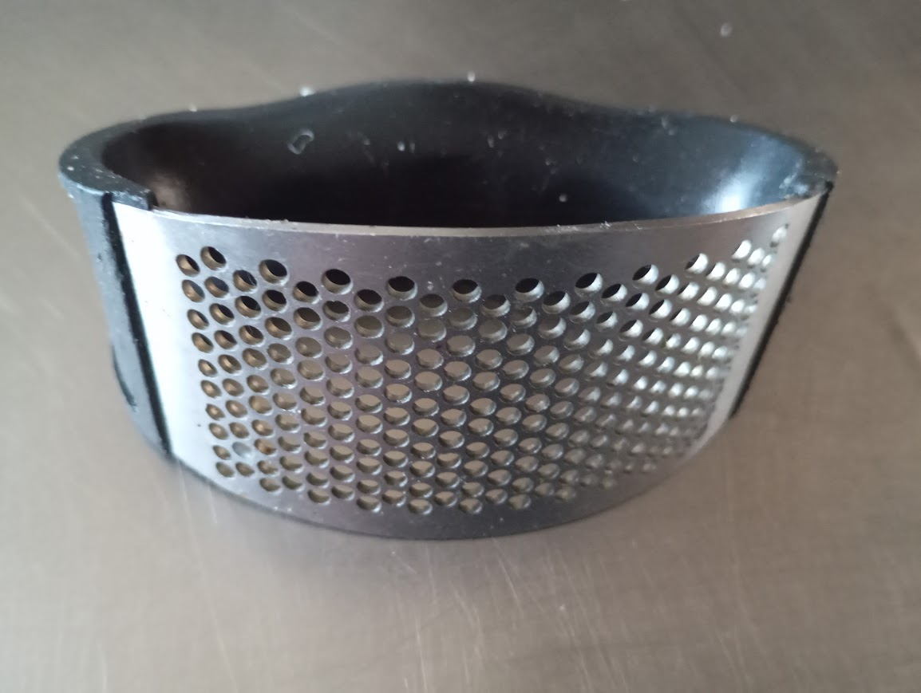
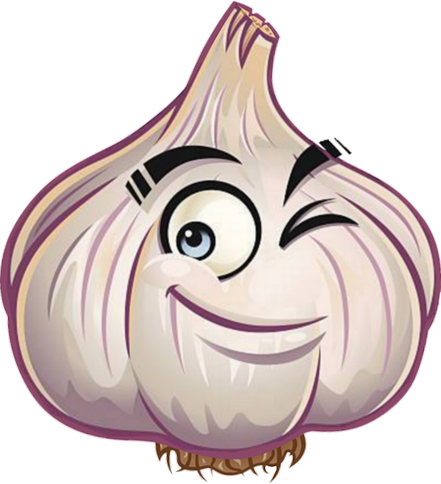

Slide 23
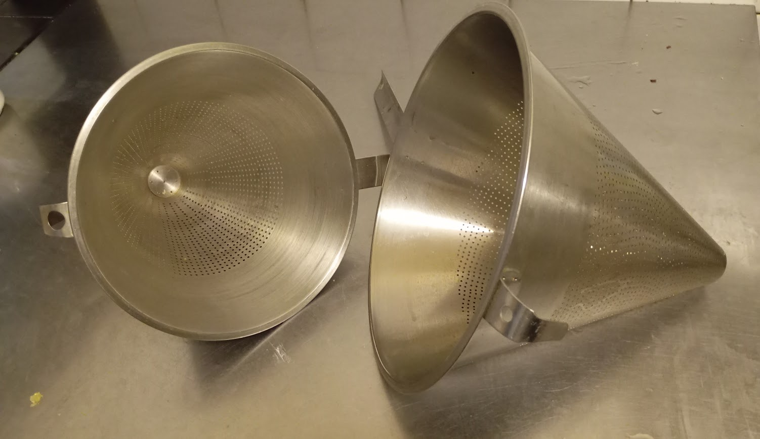
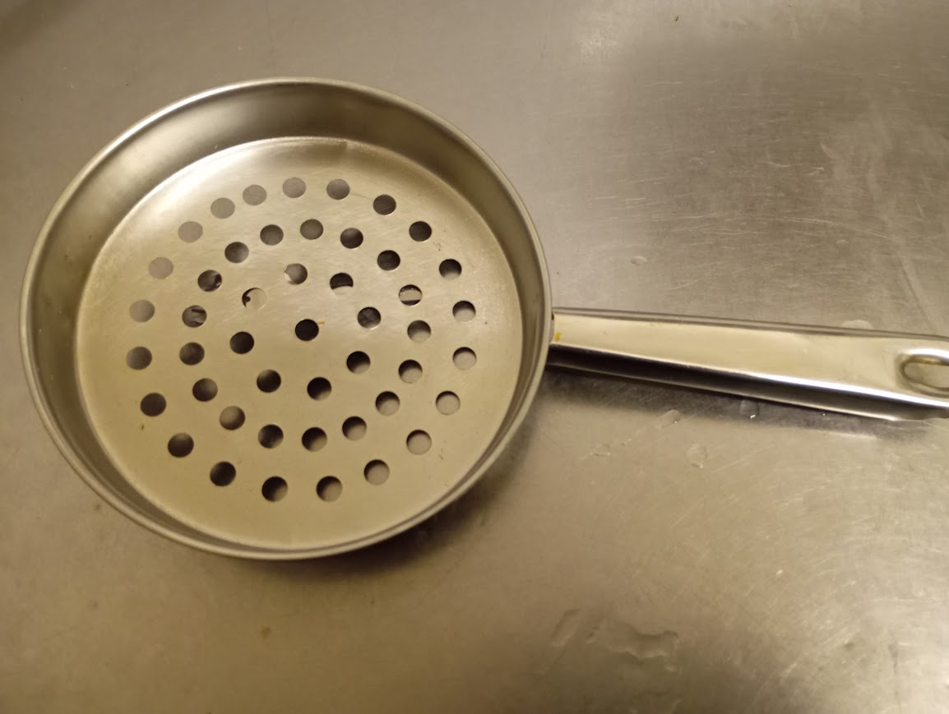


Slide 24




Na velikosti záleží
Kávová lžička je pro srovnání velikosti

Slide 25




NA VELIKOSTI
ZÁLEŽÍ
Kávová lžička je na fotce pro srovnání velikosti

Slide 26


JEJDA, UŽ MUSÍME KONČIT…

